Slide 1
Публичная презентация результатов педагогической деятельности
Хоменко Олег Михайлович учитель истории и обществознания МОБУ СОШ № 5
г.Зея, 2017

Slide 2
Муниципальное образование (город, район) | город Зея
Краткое наименование образовательной организации | МОБУ СОШ № 5
Основная занимаемая должность | учитель истории, обществознания и экономики
Преподаваемый предмет(ы) | история и обществознание
Возраст (полное количество лет) | 45 лет
Образование, полное наименование учебного заведения | Высшее. Иркутский государственный университет
Год окончания учебного заведения | 1995
Полученная специальность | «История»
Квалификационная категория, год её установления | высшая квалификационная категория, 2015
Общий стаж работы | 25 лет
Стаж педагогической деятельности | 24 года
Стаж работы в данной образовательной организации | 16 лет
Учебная нагрузка (кол. часов в неделю) | 30 часов
Наличие классного руководства | 5В
Руководство методическим объединением | Руководитель городского методического объединения учителей истории и обществознания
Участие в конкурсе на получение денежного поощрения лучшими учителями ПНПО в предыдущие годы (да, нет, указать год участия) | да, 2006 год, 2007 год

Slide 3
Применение современных образовательных технологий на уроках
- Технология интенсификации обучения на основе схемных и знаковых моделей (опорных конспектов) учебного материала
- Технологию развития критического мышления
- Информационно-коммуникативные технологии
- Технология смыслового чтения
- Технология проблемного обучения

Slide 4
Применение ИКТ на уроке
Используемые ИКТ ресурсы:
http://dnevnik.ru/
http://www.proshkolu.ru/
http://iclass.home-edu.ru/
http://amur-iro.ru/moodl
http://his.1september.ru/
http://center.fio.ru/som/
http://www.history.ru/
Электронные учебники:
- Россия на рубеже третьего тысячелетия, раздел «История России»
- История России, 20 век (Т.С.Антонова, А.Л.Харитонов, А.А.Данилов, Л.Г.Косулина) - Москва, Клио Софт
- История Отечества IX-XVIII вв.
- История Отечества. 882-1917
Комплект электронных карт по истории.

Slide 5
Высокие результаты учебных достижений обучающихся при их позитивной динамике за последние три года

Slide 6
Высокие результаты учебных достижений обучающихся при их позитивной динамике за последние три года
Стабильно высокое качество знаний по экономике
Учебный предмет | 2013-2014 |  | 2014-2015 |  | 2015-2016
 | Успеваемость % | Качество % | Успеваемость % | Качество % | Успеваемость % | Качество %
Экономика | 100 | 100 | 100 | 100 | - | -

Slide 7
Результаты ГИА (ОГЭ/ЕГЭ)
 | 2013-2014 | 2014-2015 | 2015-2016
Качество результатов государственной итоговой аттестации ГИА/ОГЭ | 9 класс История ОГЭ Средний балл – 3,3 Качество – 33% Обществознание ОГЭ Средний балл – 3,8 Качество – 75% | 9 класс История ОГЭ Средний балл – 3,5 Качество – 50% Обществознание ОГЭ Средний балл – 3,3 Качество – 26% | 9 класс История ОГЭ Средний балл – 3,3 Качество – 25% Обществознание ОГЭ Средний балл – 3,3 Качество – 28%
 | 2013-2014 | 2014-2015 | 2015-2016
Качество результатов государственной итоговой аттестации ГИА/ ЕГЭ | - | - | История Средний балл – 42, по городу 42,6 Высший балл - 78 Обществознание Средний балл – 49, что выше среднего балла по городу (48,5) и по области (46, 7) Высший балл – 78
доля обучающихся (%), показавших неудовлетворительный результат | - | 9 класс Обществознание – 6% История - 0 | 9 класс История – 25% Обществознание – 10% 11 класс История – 33% Обществознание – 22%

Slide 8
Всероссийская олимпиада школьников
Год | Предмет, класс | Результат участия
 |  | Муниципальный | Региональный
2013-2014 | Обществознание, 7 класс | 1 призер
 | История 7 класс | 1 победитель
2014-2015 | История, 9 класс | 1 призёр
 | Обществознание, 9 класс | 2 призёра | 1 участник
 | История, 10 класс | 2 призёра | 2 участника
 | Экономика. 10 класс | 2 призёра
 | Право, 10 класс | 1 призёр
 | Обществознание, 11 класс | 2 призёра
2015-2016 | История, 9 класс | 1 призёр
 | История, 10 класс | 1 победитель 1 призёр | 1 призёр
 | История, 11 класс | - | 1 призёр
 | Обществознание, 10 класс | 1 призёр | 1 призёр
 | Обществознание, 11 класс | 1 призёр
 | Право, 10 класс | 1 призёр
 | Право, 11 класс | 1 победитель 1 призёр
Итого |  | 3 победителя 17 призёров | 3 призёра

Slide 9
ВПК «Молодая гвардия»

Slide 10
ВПК «Молодая гвардия»
Деятельность ВПК «Молодая гвардия» отмечен Почетным знаком «За активную работу по патриотическому воспитанию граждан Российской Федерации» коллегии российского государственного военного историко-культурного центра при Правительстве РФ

Slide 11
Участие в деятельности экспертного педагогического сообщества
- Эксперт по проверке всероссийской олимпиады школьников по обществознанию, истории, экономике, праву (муниципальный уровень)
- Эксперт по аттестации педагогических работников г.Зеи (областной уровень)
- Городская научно-практическая конференция обучающихся «Малая академия наук» (муниципальный уровень)
- Член жюри муниципального конкурса «Учитель года – 2015» (муниципальный уровень)
- Эксперт конкурсных учебных занятий областного конкурса «Учитель года Амурской области – 2016» (областной уровень)

Slide 12
Представление опыта работы с опорными конспектами
- Открытый урок в 9В классе (в рамках ГМО) «Политический режим 1930-ых годов в СССР» (использование опорного конспекта)
- Выступление на школьном методическом объединении учителей гуманитарного цикла «Использование опорных конспектов на уроках истории в условиях системно-деятельностного подхода»
- Открытый урок по истории России в 10 Б (в рамках ГМО) «Феодальная раздробленность древнерусского государства» (использование опорного конспекта)
- Мастер-класс для учителей гуманитарного цикла «Работа с опорными конспектами на уроках»
- Представление методической разработки «Использование опорных конспектов на уроках истории в условиях системно-деятельностного подхода» на городском методическом объединении учителей истории
- Представление методической разработки «Использование опорных конспектов на уроках истории в условиях системно-деятельностного подхода на заседании городского методического Совета

Slide 13
Представление опыта по различным направлениям педагогической деятельности
- Представление опыта работы на ГМО учителей истории и обществознания «Использование технологии развития критического мышления на уроках истории» (муниципальный уровень)
- Открытый урок в 8 В классе «Правонарушения и юридическая ответственность» (школьный уровень)
- Выступление на педагогическом Совете школы «Мотивация учебной деятельности и создание условий для ее реализации» (школьный уровень)
- Выступление на городском семинаре «Формирование смыслового чтения – необходимое условие развития метапредметных компетенций» (муниципальный уровень)
- Выступление на педагогическом Совете школы «Формирование универсальных учебных действий» (школьный уровень)
- Представление опыта работы на ГМО учителей истории и обществознания по теме «Подготовка к муниципальному этапу Всероссийской олимпиады школьников» (муницпальный уровень)

Slide 14
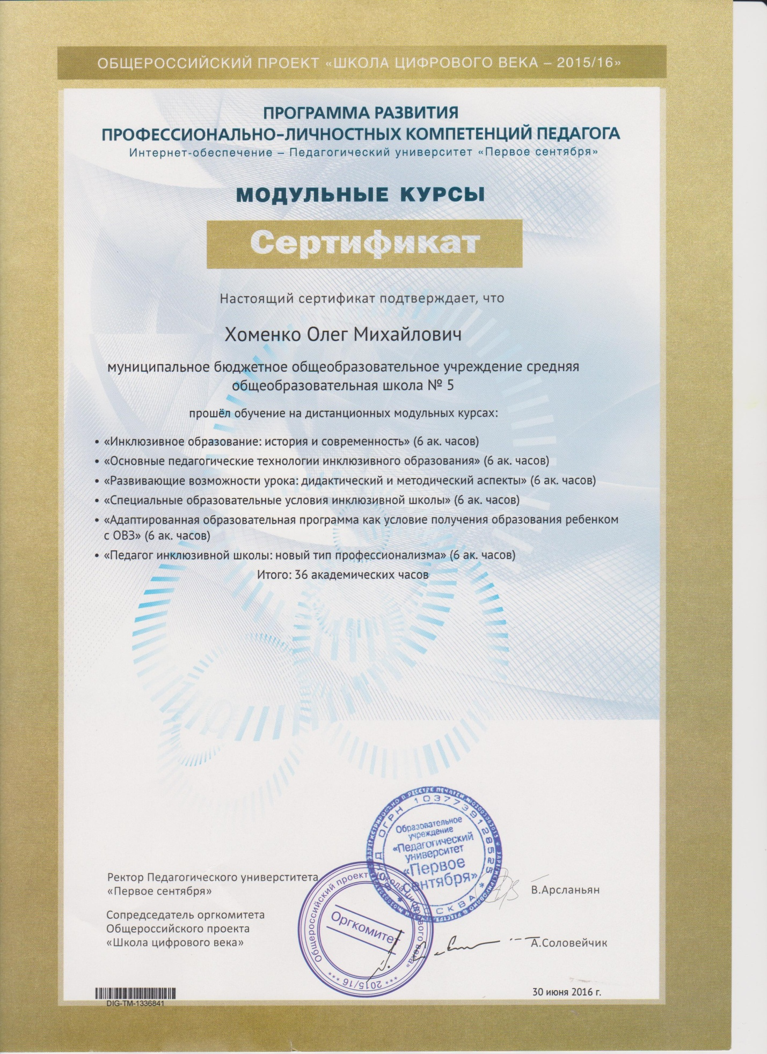
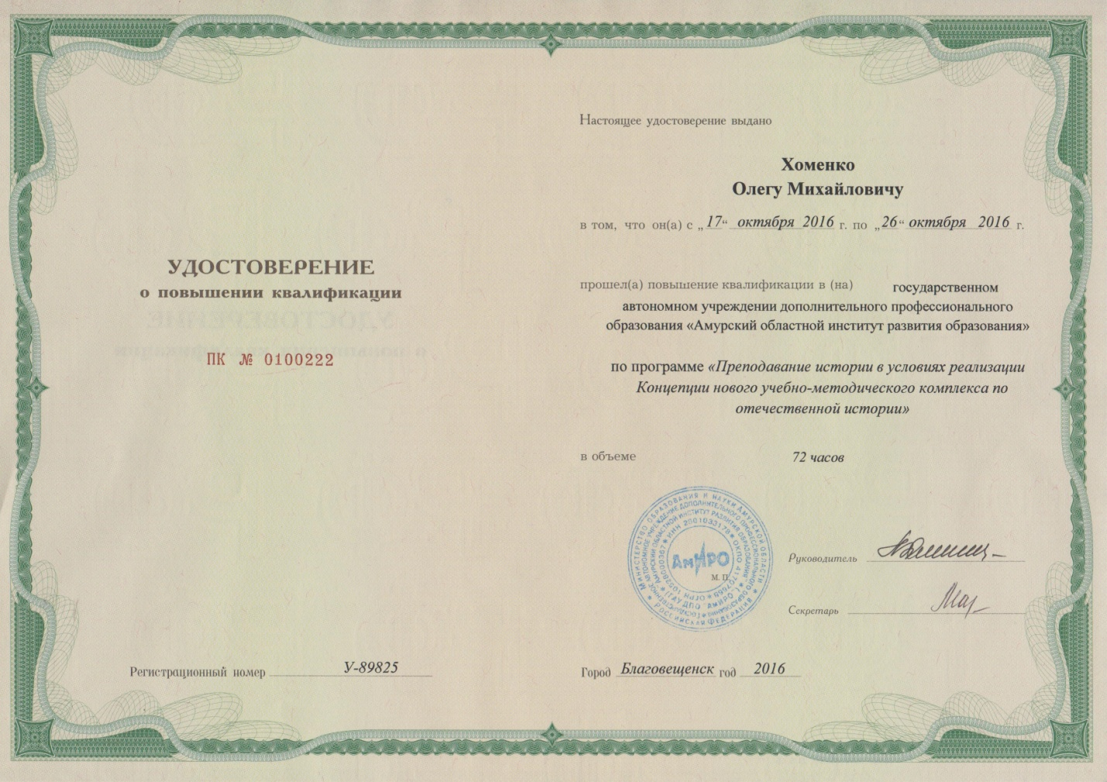
Повышение квалификации

Slide 15
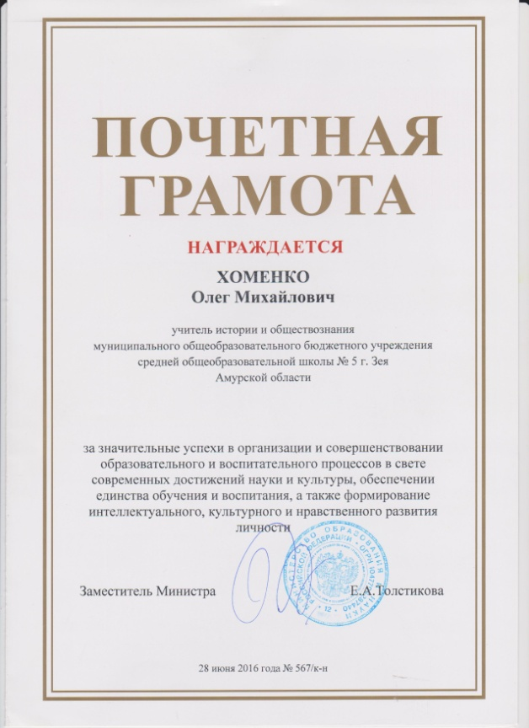
Общественное признание высоких результатов профессиональной деятельности

